Slide 1
Algoritmusok és Adatszerkezetek I.
Huffman kódolási algoritmusa
(„Huffman kód”)
2020. október
5. hét – 2. videó
S05E02

Slide 2
Tömörítési feladat
Bemenet: C abécé és f(c) gyakoriságok
Kimenet: minimális költségű prefix-fa
(teljes bináris fa, azaz |C| levél és |C|-1 belső csúcs)

Slide 3
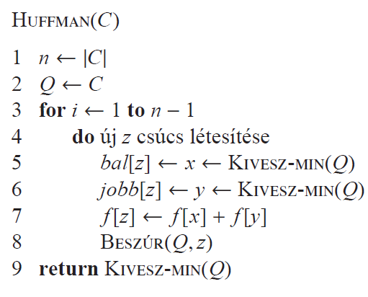
Huffman kódolási algoritmusa

Slide 4
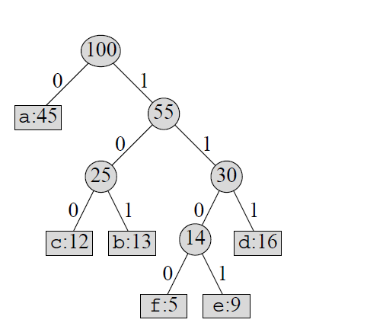
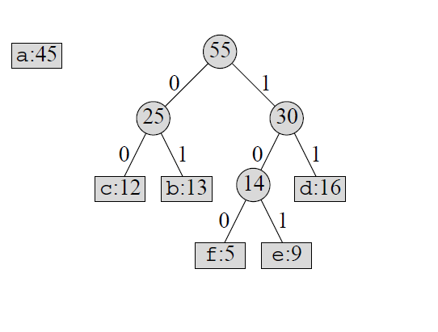
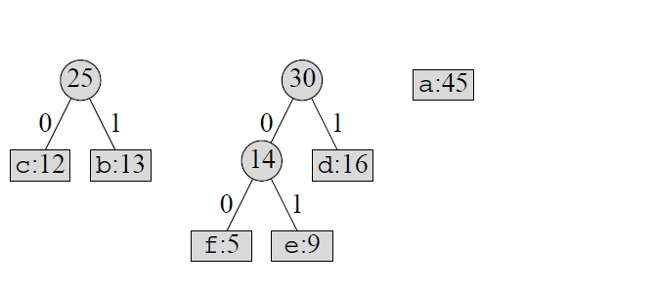
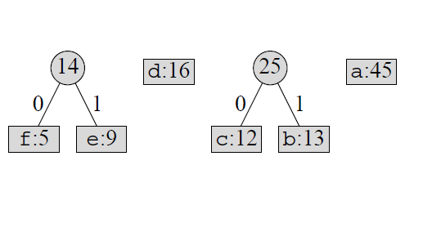
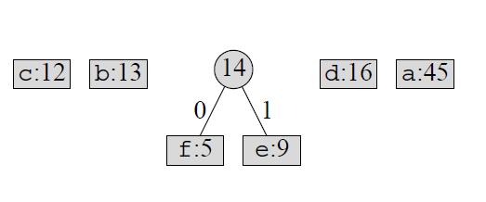
Huffman algoritmus

Slide 5
Huffman-algoritmus helyessége
biztonságos:
optimális részstruktúrák:

Slide 6
Huffman-algoritmus futásideje
Futásidő: O(n log n)
O(log n)

